Slide 1
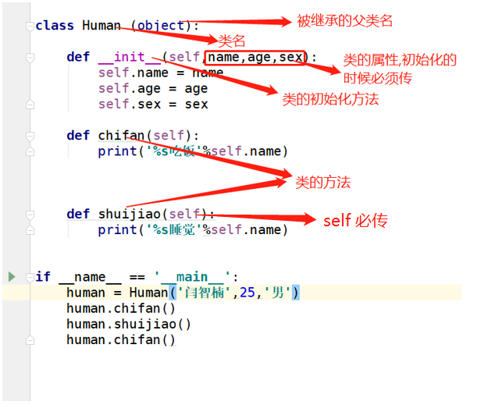
类

Slide 2
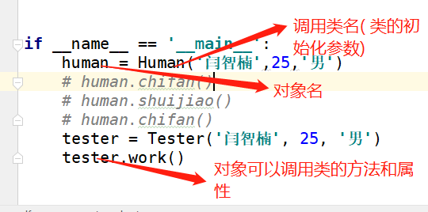
新建对象
对象 是 类的实例化

Slide 3
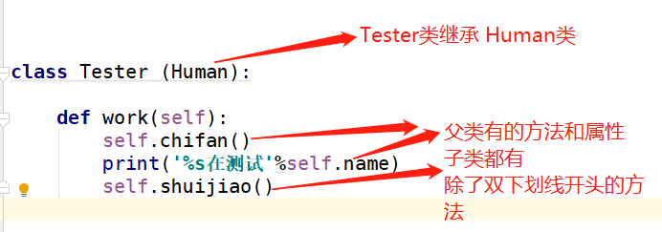
类的继承

Slide 4
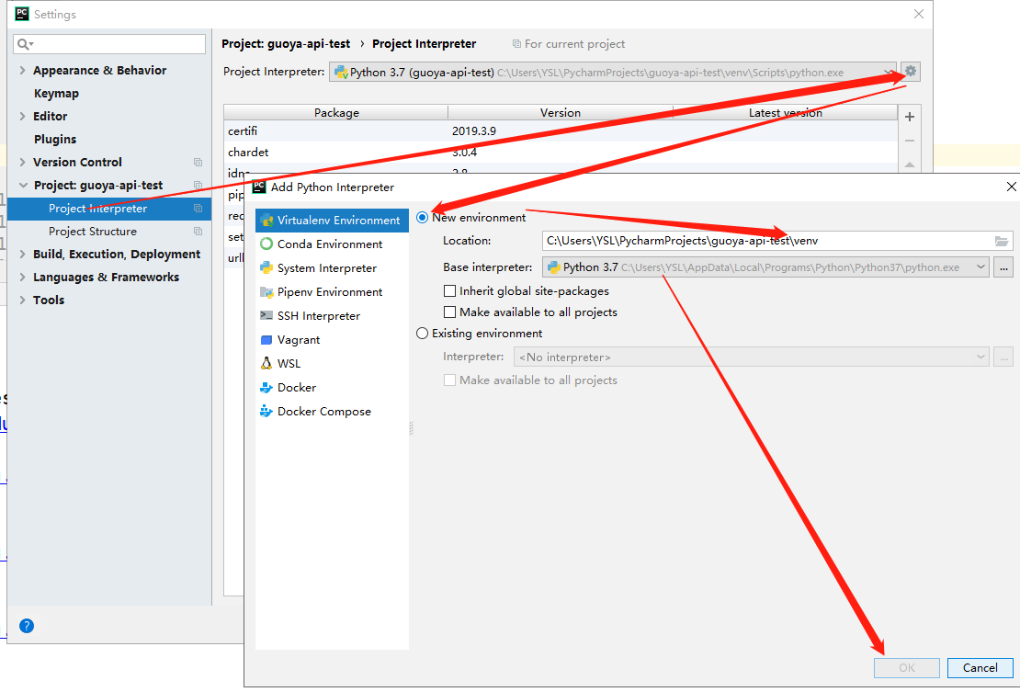
新建虚拟环境

Slide 5
pip 命令
pip install : 安装命令
pip uninstall : 卸载命令
pip freeze > XXX : 打印已安装的第三方模块
pip install -r xxx : 批量安装第三方模块, XXX代表文件名

Slide 6
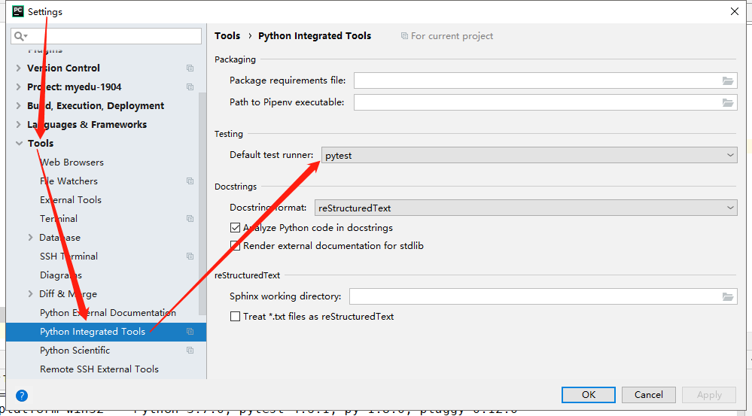
Pycharm 设置 pytest

Slide 7
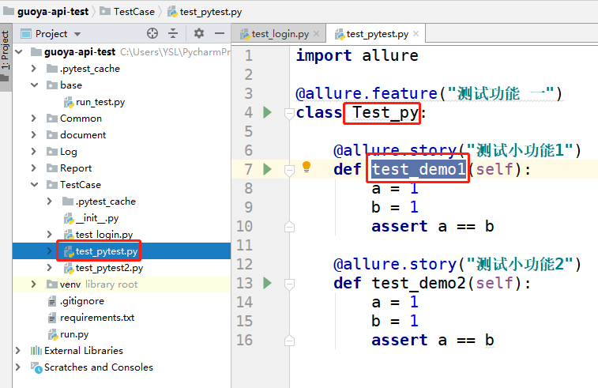
pytest
模块名 以 test_ 开头
类名 以 Test 开头
方法名以 test开头

Slide 8
allure 装饰器
@allure.feature("测试功能 一") 加在 类 上面
@allure.story("测试小功能1") 加在 方法上面
执行 allure 生成测试报告
cmd = "allure generate ./Report/xml/ -o ./Report/html/ --clean"
try:
shell.invoke(cmd)
except Exception:
print('XXX')

Slide 9
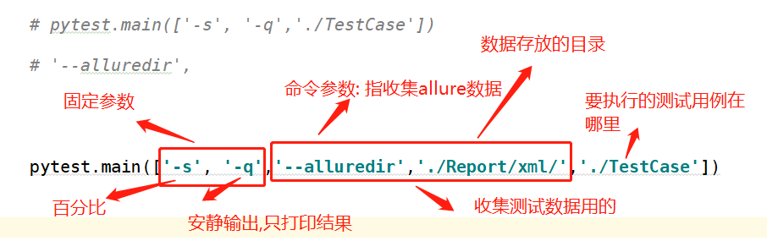
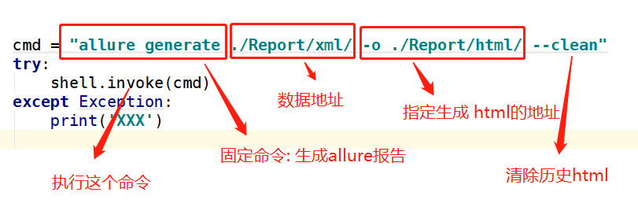
如何生成美化报告
分两步:
执行用例,收集数据
将数据转换成html

Slide 10
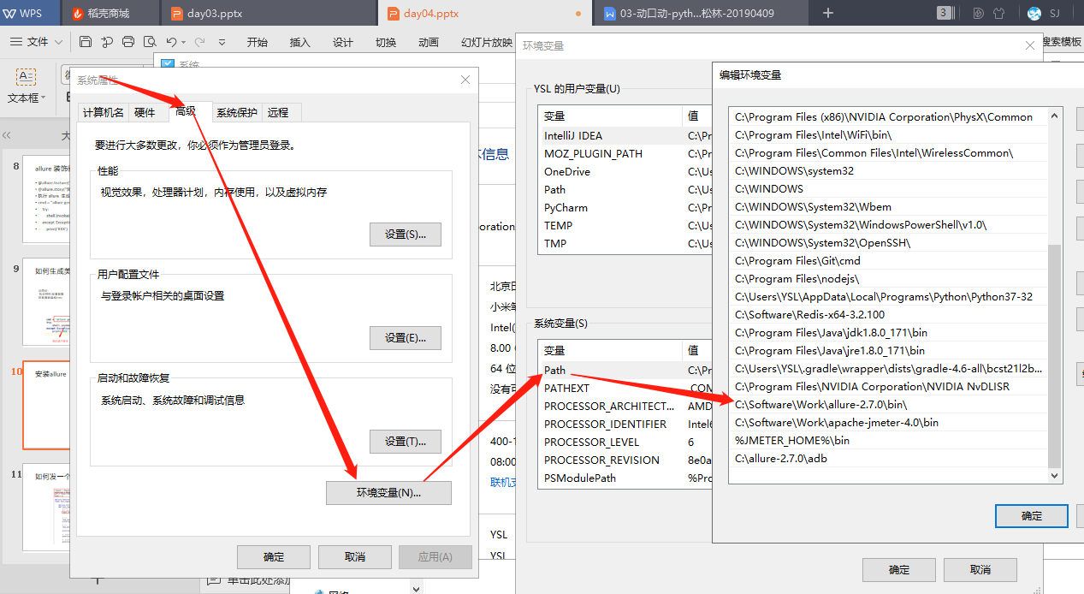
安装allure, 下载 解压 ,配环境变量
https://dl.bintray.com/qameta/generic/io/qameta/allure/allure/2.7.0/allure-2.7.0.zip

Slide 11
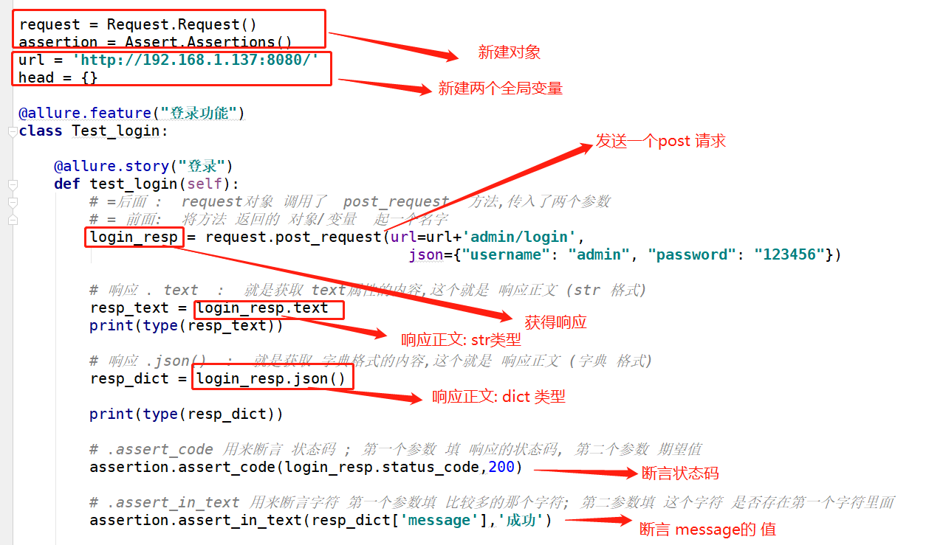
如何发一个请求

Slide 12
python做接口测试怎么做?
先介绍一下自己的接口测试框架:
Requests: 这是一个发送http请求的第三个模块,用来发送 http请求
Pytest: 这是一个单元测试框架,从来执行写好的测试用例脚本,收集测试数据
Alllure-pytest: 用于美化测试报告,并且集成了日志功能, 输出了 请求和响应的 完整信息,还有断言的错误信息
Xlrd : 用于读取excel文件(测试数据),主要为了实现数据驱动测试;通过对读取excel生成的list数据进行切割,解析,再加上@pytest.mark.parametrize装饰器实现了数据驱动
Allure: 生成html版测试报告用的,通过run模块(执行模块)的命令去调用
还有一个经过封装的assert 模块,用于断言( 如何封装的: 在原有的assert上 加了try ...except...; 如果断言失败 打印log失败原因 )
实现了什么功能:
数据驱动测试,html版的测试报告,报告中包含测试用例数量,测试通过率,响应时间 ,用例状态分析,用例耗时分布图,用例优先级分布图 , 用例执行的时间线刻度 每个接口的请求和响应日志,还有断言失败的结果日志
实际操作:
新建request对象,调用请求方法(get或者post), 传入参数(url,请求正文,参数,请求头等),获取响应, 响应.status_code 获取响应状态码,用于断言. 可以通过响应.text 获取文本格式的响应正文, 响应.json()获取字典格式的响应正文,通过assert 断言响应结果,或者通过
加上allure装饰器,可以描述一下用例模块和接口名称,如果需要参数化 使用@pytest.mark.parametrize 装饰器,通过pytest执行接口脚本(测试用例),allure生成报告 就可以了

